Slide 1

《果实类药物-栀子》
《天然药物学》
药学系 中药教研室 彭孝鹏老师

Slide 2
栀子
01
药材来源
目录
02
采制
CONTENT
03
药材及产销
04
性状鉴别
05
性味及功效

Slide 3
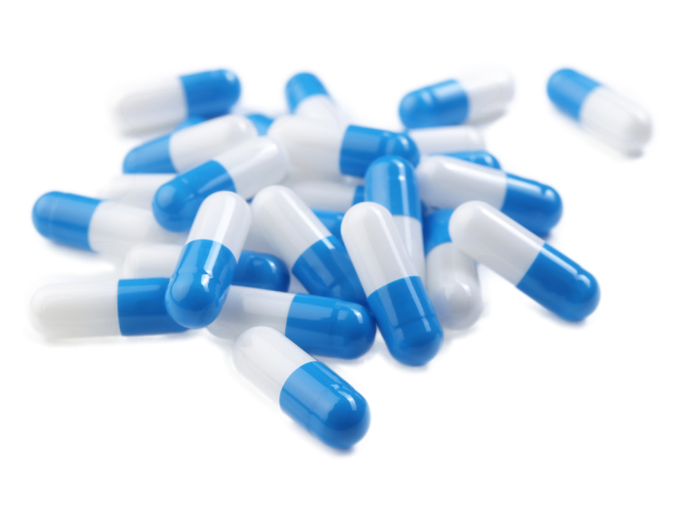
药材来源
01

Slide 4
药材来源
栀 子
[来源] 本品为常用中药。商品为茜草科植物栀子的果实。

Slide 5
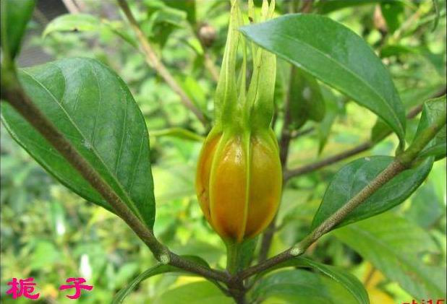

Slide 6
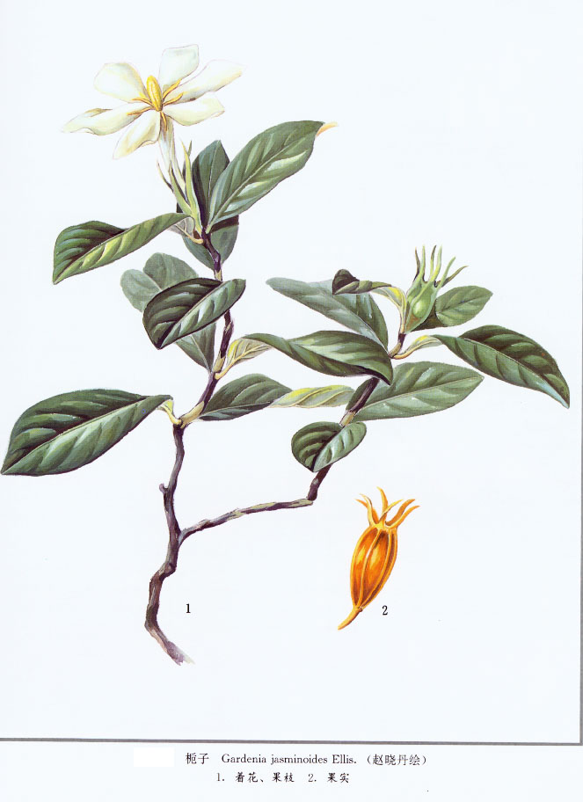

Slide 7
采制
02

Slide 8
采制
秋季霜降后，当果实成熟饱满呈黄色带红时采收。将果实倒入沸水中烫过，然后滤干水分晒至果实干燥种子坚硬，或入蒸笼后直接晒干或烘干。

Slide 9
药材及产销
03

Slide 10
药材及产销
栀子Fructus Gardeniae主产于湖南、江西、福建、浙江、四川、湖北等省。以湖南产量大，浙江品质佳，销全国。此外河南、江苏、安徽、广东、广西、云南、贵州等地亦产，一般均自产自销。

Slide 11
性状鉴别
04

Slide 12
性状鉴别
1、倒卵形、椭圆形或长椭圆形
2、表面红棕色或红黄色，有翅状纵棱6～8条，每二翅棱间有纵脉1条，顶端有残存宿萼，先端有6～8条长形裂片。
3、果皮薄而脆。(?)
4、种子多数，聚成球状团。
5、捣烂后用水浸可使水液染成鲜黄色。
6、气微，味微酸苦。

Slide 13
性味及功效
05

Slide 14
性味及功效
味苦，性寒。归心、肺、三焦经。有泻火除烦、清热利湿、凉血散瘀的功能。
用于热病心烦、目赤、黄疸、热淋尿涩、衄血、吐血、尿血、热毒疮疡；外治扭伤肿痛。用量4.5～9g；外用适量，研末调敷。

Slide 15
《果实类药材-栀子》
《天然药物学》
敬请关注下一节内容
《果实类药材-五味子》

